Slide 1


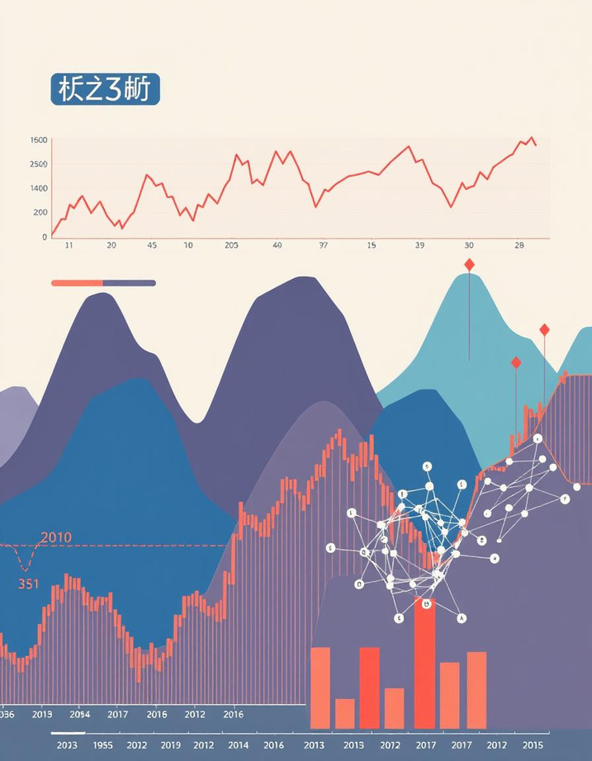
Predição Automática de Indicativos Financeiros para Bolsa de Valores Considerando o Aspecto Temporal
Projeto Final de Curso 1 - Universidade Federal de Catalão
Rafael da Silva Melo
Orientador: Prof. Dr. Márcio de Souza Dias
1

Slide 2


Sumário
Contextualização
Fundamentação teórica
Séries temporais
Modelos clássicos de previsão financeira
Metodologia
Dados e preparação
Arquitetura dos modelos
Testes e Métricas
Cronograma PFC2
Referências
Dúvidas
3
Notes:
Então aqui está roteiro que vou seguir.
Justificar o problema....
Situando o problema no mercado brasileiro e por que isso importa hoje.

Slide 3

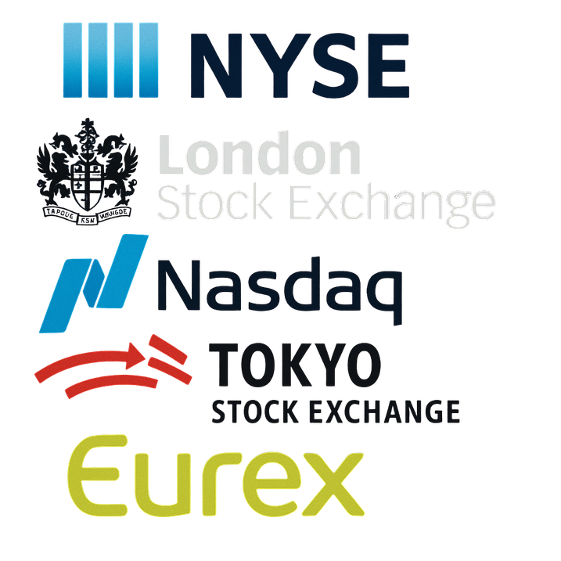


Contextualização
Com os avanços da tecnologia, a complexidade e a volatilidade dos ativos negociados em bolsa de valores aumentaram significativamente. (Andersen & Bollerslev,1997)
Bolsas de valores
B3 - Brasil, Bolsa, Balcão
Espaços regulados para negociação de valores mobiliários, leis pra cada uma.
Garantem formação de preços justa (Mishkin & Eakins, 2018)
Promovem liquidez
Favorecem alocação eficiente de recursos
(www.b3.com.br)
Ambientes de negociação;
Registro;
Compensação e liquidação
Lei do Mercado de Valores Mobiliários (Lei nº 6.385/1976)
Lei das Sociedades por Ações. e (Lei nº 6.404/1976) (S.A.)
4
Notes:
Temos também os indicadores técnicos de uma bolsa de valores

Slide 4

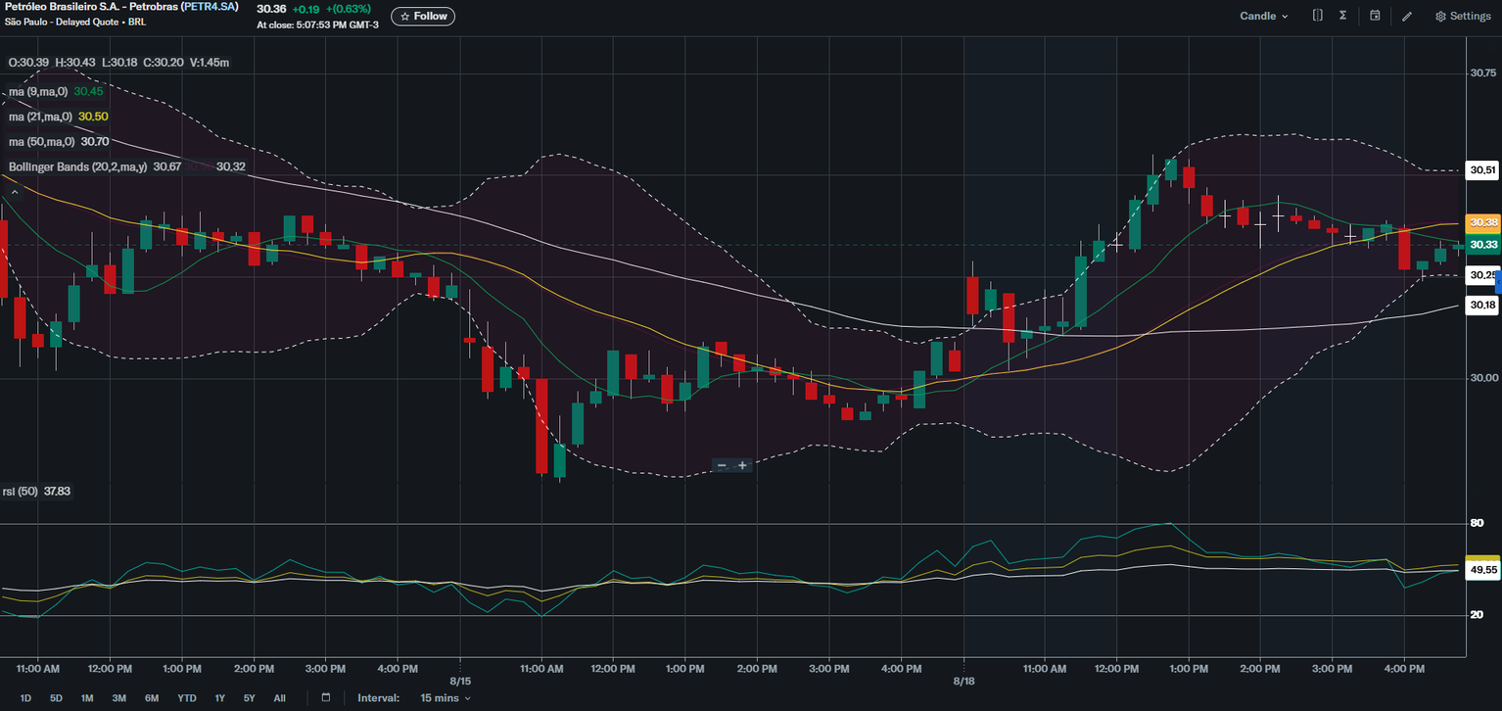
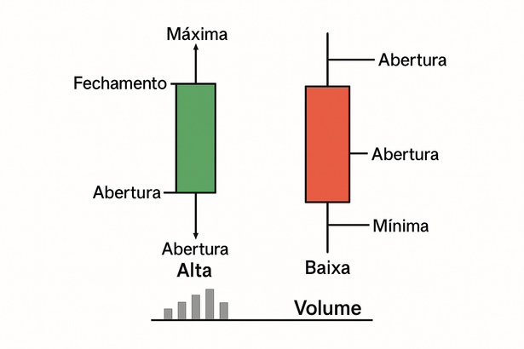
onte
Contextualização
Indicadores
Bandas de Bollinger: indicam a volatilidade e possíveis níveis de suporte e resistência dos preços (BOLLINGER, 2001);
Médias Móveis: suavizam os dados históricos e ajudam a identificar a direção predominante dos preços (MURPHY, 1999);
Índice de Força Relativa (RSI): mede a força e a velocidade dos movimentos dos preços para avaliar possíveis situações de sobrecompra ou sobrevenda(MURPHY, 1999);
Candlesticks
Fonte: Yahoo Finance, adaptado pelo autor.
5
Notes:
Dado esse cenário de volatilidade e incerteza, qual é o impacto esperado e a oportunidade deste projeto?

Slide 5


Motivação
Embora o mercado de ações não seja teoricamente previsível, muitos investidores identificam padrões que motivam a busca por estratégias de previsão. (Murphy (1999))
Impacto esperado: Apoio à tomada de decisão em cenários voláteis e gestão de risco. (Kuhn & Johnson, 2013)
Proposta: Avaliar um modelo híbrido temporal para gerar indicativos financeiros mais robustos.
Lacuna: Estudos antes degradam com o tempo e não se adaptam a novos regimes. (Makridakis, Spiliotis & Assimakopoulos, 2018)
Contexto: B3 apresenta alta volatilidade intradiária e funciona por livro de ofertas que aumentam a incerteza preditiva. (Hasbrouck , 2007)
6
Notes:
Transformamos essa lacuna em uma pergunta direta que guia todo o trabalho.

Slide 6
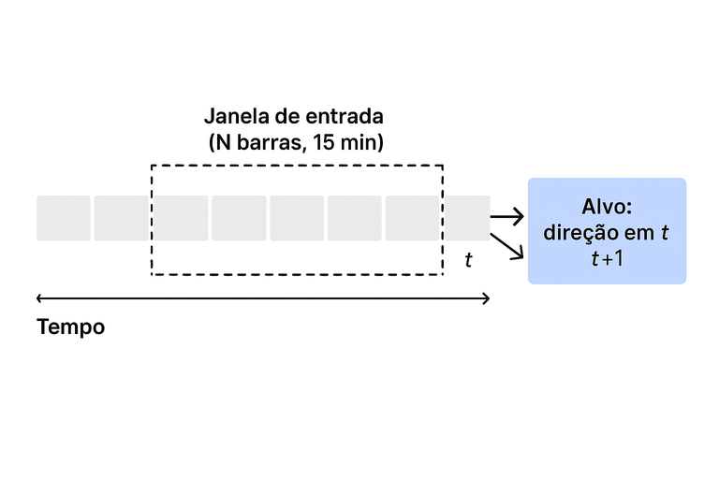
Pergunta central do estudo
Em que condições (janelas, regimes de volatilidade e custo) um modelo CNN+LSTM supera comparadores clássicos e variantes com atenção na tarefa de previsão direcional intradiária (+1 barra/15 min) em ações líquidas da B3, sob avaliação walk-forward e métricas pós-custos?
Fonte: autor.
7
Notes:
Para responder com rigor, alinhamos rapidamente os conceitos-chave que vou usar.

Slide 7

Fundamentação teórica
Termos
CNN (Redes Neurais Convolucionais) → Rede neural que identifica padrões locais em janelas de dados. (LeCun, Bengio & Hinton , 2015)
LSTM (Memória de Longo e Curto Prazo) → Rede neural que guarda memória para prever sequências. (Hochreiter & Schmidhuber,1997 e Olah, 2015)
SVM (Máquina de Vetores de Suporte) → Aprendizado de máquina que separa classes maximizando margens. (Cortes & Vapnik, 1995)
RF (Floresta Aleatória) → Aprendizado de máquina , baseado em conjuntos de árvores que votam para mais precisão. (Breiman, 2001)
Híbrido (Modelo Híbrido) → Combina técnicas para melhorar previsões. (Borovykh, Bohte & Oosterlee, 2017.)
8
Notes:
Com os termos no lugar, passo ao pano de fundo das séries temporais e seus padrões.

Slide 8
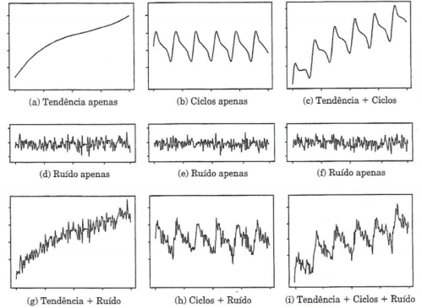
Fundamentação teórica
Séries temporais
Tempo
Sequência de dados coletados ao longo do tempo.
Ordenadas
Padrões internos
Heterocedasticidade → Cada janela tem sua própria variação, então normalizamos dentro dela.
CNN períodos menores
LSTM períodos maiores
Microestrutura → ruídos que geram falsas previsões
Poucas ordens
BID e ASK
Fonte: (LEONUNESBIO, 2014).
Tendência
Sazonalidade
Ciclos
Ruído aleatórios
Hyndman e Athanasopoulos, 2018
9
Box e Jenkins, 2015

Slide 9

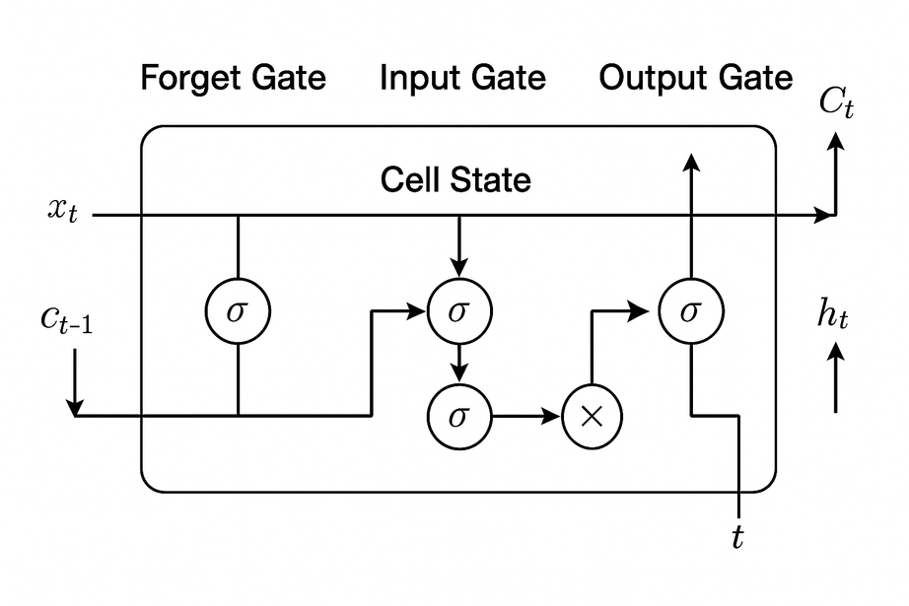
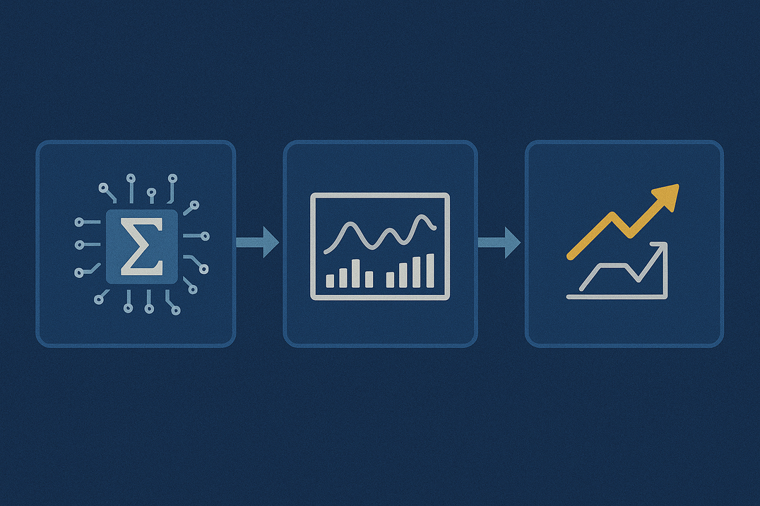
Fundamentação teórica
O que é um modelo de previsão?
Conjunto de regras matemáticas/estatísticas que aprendem padrões em dados históricos. (Kuhn & Johnson, 2013)
Entrada: séries temporais (preços, volumes, indicadores técnicos).
Saída: projeção futura (preço, tendência, sinal de compra/venda).
Objetivo: reduzir incerteza e apoiar a tomada de decisão.
Fonte: Adaptado de Olah (2015)
Portão de Esquecimento → informação anterior a ser descartada, valor entre 0 (esquecer) e 1(manter)
Portão de entrada → Novas informações de inserção
Portão de Saída → Saída da célula
10

Slide 10
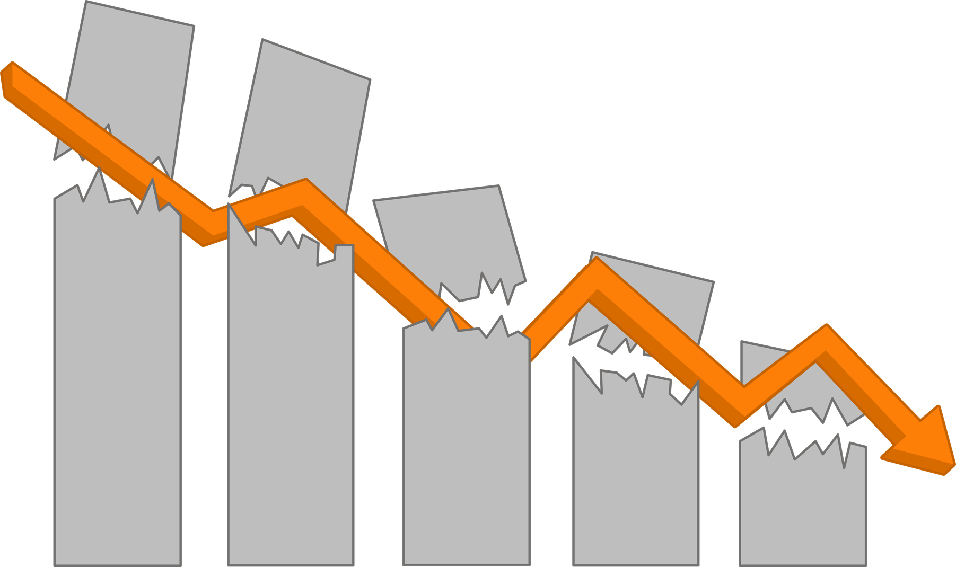
Fundamentação teórica
Modelos Clássicos de Previsão Financeira
ARIMA e modelos autorregressivos: capturam padrões lineares de curto prazo. (Box et al., 2015)
Vantagem: simplicidade e boa interpretabilidade. (Box et al., 2015)
Limitação: assumem linearidade e estacionariedade. (Box et al., 2015)
Exemplo aplicado: em estudos da B3, podem capturar uma tendência curta, mas falham em prever reversões súbitas. (Makridakis, Spiliotis & Assimakopoulos, 2018)
11
Notes:
Os modelos clássicos são úteis, mas têm limites neste contexto; por isso avançamos para abordagens mais recentes.

Slide 11

Fundamentação teórica
Avanços sobre os modelos tradicionais
Redes neurais feedforward (MLPs): exploraram volatilidades, mas sem memória temporal. (Nascimento et al., 2023)
Métodos baseados em árvore (Random Forest, XGBoost): boa performance em atributos, mas ignoram sequência. (Derbentsev, 2020)
Esses modelos foram muito importantes para os primeiros estudos da bolsa, porque eram simples e funcionavam em séries mais estáveis. Mas, quando aplicados em dados da B3 intradiária, eles se mostram limitados, pois não conseguem lidar bem com mudanças bruscas de comportamento.
Makridakis, Spiliotis & Assimakopoulos, 2018
12
Notes:
Esse avanço motiva nossos objetivos: explorar um híbrido temporal para indicativos financeiros, com foco em robustez e validação correta.

Slide 12


Objetivos
Explora modelos temporais híbridos (CNN+LSTM) para prever indicativos financeiros. (Borovykh et al., 2017)
Vai além de modelos estatísticos e ML simples.
Busca superar: falta de memória, validação incorreta, pouca robustez. (Bergmeir & Benítez, 2012 e Souza et al., 2022)
Contribui com pipeline transparente e reprodutível. (Kuhn & Johnson, 2013)
Transparência de processos
13
Notes:
Para manter viabilidade e reprodutibilidade, definimos um recorte claro de ativos, horizontes e período, além do protocolo de validação.

Slide 13



Delimitações
Horizonte
+1 barra (próxima vela)
Ativos
Frequência
Validação
Ações líquidas da B3.
Exemplos: PETR4, VALE3 e ITUB4
15 minutos.
Com análises de sensibilidade em 5 e 30 minutos.
Walk-forward + embargo temporal (López de Prado (2018))
Período
Jan/2020 - Jul/2025
Fora do escopo
Previsões de alta frequência em milissegundos
Criptomoedas ou mercados internacionais.
Predição de preço absoluto ou lucro garantido.
14
Notes:
Esse recorte dialoga com estudos correlatos que embasam nossas escolhas e reforçam a relevância.

Slide 14

Trabalhos correlatos
15

Slide 15


Trabalhos correlatos
Ligados ao tema
Tempo e espaço temporal
PROPOSTO
Souza et al., 2022 - Combinam análise de sentimento e dados de mercado em modelo híbrido (texto + séries temporais).
Borovykh, Bohte & Oosterlee, 2017. - Usam CNN para previsão condicional em séries temporais.
Ding & Qin, 2020— Aplicam LSTM para prever preços de ações.
16
Notes:
Saindo da teoria para o plano de execução: começo pelos dados e como serão preparados.

Slide 16



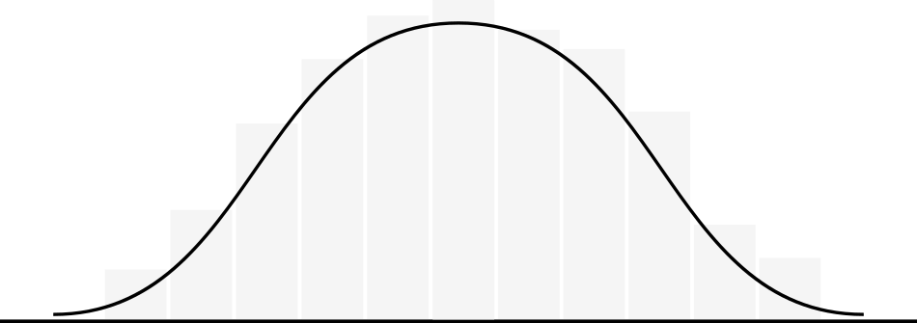
Metodologia
Dados e preparação
Dados
Ajustes
B3 e seus fornecedores.
(B3 (s.d.) – site oficial)
(YahooFinance - site oficial)
Grupamentos (Hasbrouck, 2007)
Horários do pregão
Barras com registros anômalos
Normalização
Min-Max para cada etapa do walk-forward (Tsay, 2010)
Indicadores técnicos MME 9/21/50; (Pring, 2014)
Bandas de Bollinger; (Bollinger, 2001)
RSI; (Pring, 2014)
17
Notes:
Com os dados saneados e normalizados, apresento a arquitetura proposta e a lógica por trás do híbrido.

Slide 17

Metodologia
Treinamento do modelo
Proposto
CNN + LSTM
CNN → padrões locais na janela temporal
LSTM → dependências de maior alcance
Saída → Sigmoide de probabilidade, tentando equilibrar movimentos bruscos e persistentes
Souza et al., 2022, Borovykh, Bohte & Oosterlee, 2017, Ding & Qin, 2020
18
Notes:
Modelo sem teste vira promessa; aqui está como vamos avaliar robustez e aderência prática (inclui backtests).

Slide 18

Testes
Robustez (Diebold & Mariano, 1995)
Diebold-Mariano entre os baselines
Backtest (López de Prado, 2018)
Long e short
Custos de transação
Volatilidade (calmaria vs choque) (Andersen & Bollerslev, 1997)
Avaliar
“Como lembra López de Prado (2018), sem validação prática um modelo pode parecer bom apenas no papel. O backtest funciona como um teste de estrada: verifica se o modelo resiste fora do laboratório.”
19
Notes:
E para quantificar esse desempenho, usamos métricas preditivas e de trading que capturam risco e retorno.

Slide 19

Métricas
Acurácial Direcional → Comprar ou vender (Nascimento et al., 2023)
Qualidade probabilística → Garante que seja confiável, não só classificações (Guo et al., 2017)
Métricas de trading (Bodie, Kane & Marcus, 2021):
Retorno líquido → lucro - investimento
Sharpe → retorno ajustado ao risco imposto
Max Drawdown → maior perda acumulada em uma estratégia
20
Notes:
Traduzindo tudo em execução: estas são as etapas e entregáveis até PFC2.”

Slide 20
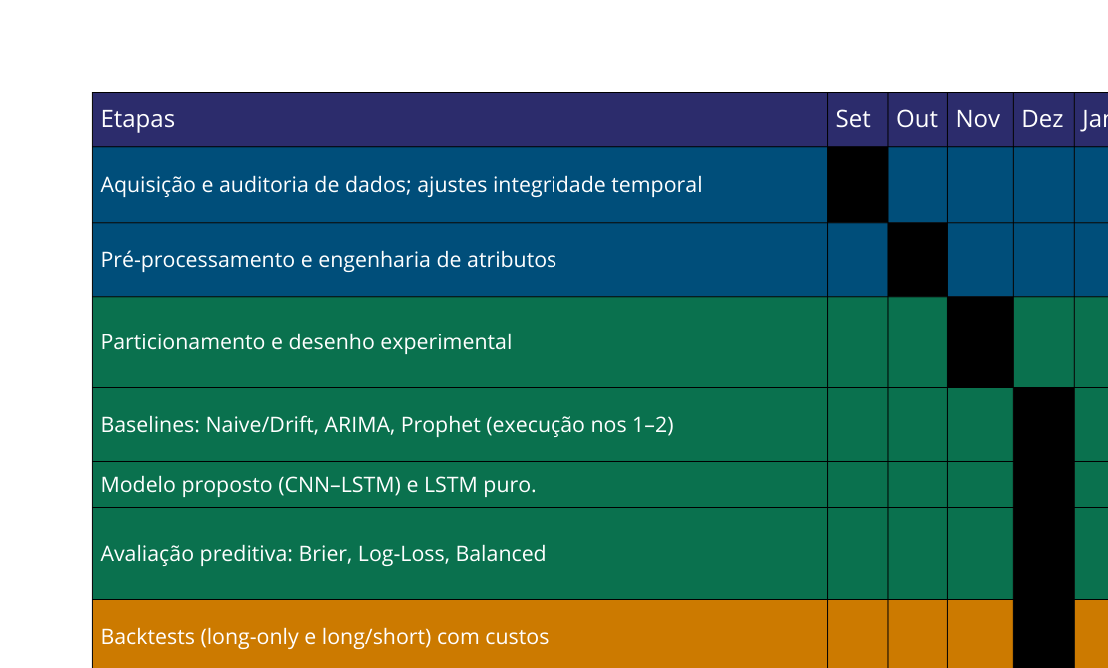
Cronograma PFC2
É como montar um carro: primeiro auditamos as peças (dados), depois montamos o motor (modelos), testamos na pista (backtest) e por fim entregamos o veículo pronto (resultados).
21
Notes:
Todo o planejamento está ancorado em fontes que orientaram as decisões metodológicas e de avaliação.

Slide 21
Referências que estão na apresentação
Ding, G.; Qin, L. Study on the prediction of stock price based on the associated network model of LSTM. International Journal of Machine Learning and Cybernetics, v. 11, n. 6, p. 1307–1317, 2020
Wu, H.; Xu, J.; Wang, J.; Long, M. Deep Transformer Models for Time Series Forecasting: A Review. 2020
Lim, B.; Zohren, S.; Roberts, S. Temporal Fusion Transformers for Interpretable Multi-horizon Time Series Forecasting. International Journal of Forecasting, 2021
Fjellström, C. Long short-term memory neural network for financial time series. arXiv preprint arXiv:2201.08218, 2022
Souza, E. A.; et al. Métodos híbridos de previsão com ensembles de LSTM, SVM e Random Forest. 2022
Nascimento, M.; Santos, R.; Ferreira, L. Comparação de ARIMA, Prophet e LSTM em séries financeiras. 2023
Kabir, M. A.; et al. Modelos híbridos com LSTM, Transformer e MLP para previsão financeira. 2025
BOX, G. E. P.; JENKINS, G. M.; REINSEL, G. C.; LJUNG, G. M. Time Series Analysis: Forecasting and Control. 5. ed. [S.l.]: Wiley, 2015. ISBN 9781118675021. Citado nas páginas 6, 9, 25, 31 e 37.
HYNDMAN, R. J.; ATHANASOPOULOS, G. Forecasting: Principles and Practice. 2. ed. OTexts, 2018. 2nd ed. Disponível em: . Citado nas páginas 6, 9, 19, 31 e 37.
Box, G. E. P.; Jenkins, G. M.; Reinsel, G. C.; Ljung, G. M. Time Series Analysis: Forecasting and Control. 5. ed. Hoboken: Wiley, 2015
Rotela Jr., H. et al. Ajuste de modelos ARIMA para previsão do Ibovespa (1995–2013). [No seu PDF aparece como “JR; OUTROS, 2014”]
Vaswani, A.; Shazeer, N.; Parmar, N.; Uszkoreit, J.; Jones, L.; Gomez, A. N.; Kaiser, Ł.; Polosukhin, I. Attention is All You Need. Advances in Neural Information Processing Systems, 2017. Disponível em: https://arxiv.org/abs/1703.04691
23

Slide 22
MISHKIN, Frederic S.; EAKINS, Stanley G. Financial Markets and Institutions. 9. ed. Pearson, 2018.
BRASIL. Lei n.º 6.385, de 7 de dezembro de 1976 (Mercado de Valores Mobiliários e CVM). Disponível em: http://www.planalto.gov.br/ccivil_03/leis/l6385.htm. Acesso em: 7 ago. 2025.
BRASIL. Lei n.º 6.404, de 15 de dezembro de 1976 (Lei das Sociedades por Ações). Disponível em: http://www.planalto.gov.br/ccivil_03/leis/l6404consol.htm. Acesso em: 7 ago. 2025.
B3. B3 — Brasil, Bolsa, Balcão. s.d. Disponível em: https://www.b3.com.br/. Acesso em: 7 ago. 2025.
ANDERSEN, Torben G.; BOLLERSLEV, Tim. Intraday periodicity and volatility persistence in financial markets. Journal of Empirical Finance, v. 4, n. 2–3, p. 115–158, jun. 1997. DOI: 10.1016/S0927-5398(97)00004-2.
GUO, Chuan; PLEISS, Geoff; SUN, Yu; WEINBERGER, Kilian Q. On Calibration of Modern Neural Networks. In: Proceedings of the International Conference on Machine Learning (ICML), 2017.
HASBROUCK, Joel. Empirical Market Microstructure: The Institutions, Economics, and Econometrics of Securities Trading. Oxford: Oxford University Press, 2007.
MAKRIDAKIS, Spyros; SPILIOTIS, Evangelos; ASSIMAKOPOULOS, Vassilios. Statistical and Machine Learning forecasting methods: Concerns and ways forward. PLOS ONE, 2018.
KUHN, Max; JOHNSON, Kjell. Applied Predictive Modeling. New York, NY: Springer, 2013.
MURPHY, John J. Technical Analysis of the Financial Markets: A Comprehensive Guide to Trading Methods and Applications. 2. ed. New York: New York Institute of Finance, 1999.
BERGMEIR, Carlos; BENÍTEZ, José M. On the use of cross-validation for time series predictor evaluation. Information Sciences, v. 191, p. 192–213, 2012. DOI: 10.1016/j.ins.2011.06.028.
BRIER, Glenn W. Verification of Forecasts Expressed in Terms of Probability. Monthly Weather Review, v. 78, n. 1, p. 1–3, 1950.
OLAH, Christopher. Understanding LSTM Networks. 2015. Disponível em: https://colah.github.io/posts/2015-08-Understanding-LSTMs/. Acesso em: 18 ago. 2025.
24

Slide 23
DIEBOLD, Francis X.; MARIANO, Roberto S. Comparing Predictive Accuracy. Journal of Business & Economic Statistics, v. 13, n. 3, p. 253–263, 1995.
BODIE, Zvi; KANE, Alex; MARCUS, Alan J. Investments. 12. ed. McGraw-Hill Education, 2021.
SHARPE, William F. The Sharpe Ratio. Journal of Portfolio Management, v. 21, n. 1, p. 49–58, 1994.
TSAY, Ruey S. Analysis of Financial Time Series. 3. ed. Hoboken, NJ: Wiley, 2010.
PRING, Martin J. Technical Analysis Explained: The Successful Investor’s Guide to Spotting Investment Trends and Turning Points. 5. ed. New York: McGraw-Hill Education, 2014.
BOLLINGER, John. Bollinger on Bollinger Bands. New York: McGraw-Hill, 2001.
BOROVYKH, Anastasia; BOHTE, Sander; OOSTERLEE, Cornelis W. Conditional Time Series Forecasting with Convolutional Neural Networks. arXiv preprint arXiv:1703.04691, 2017. Disponível em: https://arxiv.org/abs/1703.04691.
HOCHREITER, Sepp; SCHMIDHUBER, Jürgen. Long Short-Term Memory. Neural Computation, v. 9, n. 8, p. 1735–1780, 1997.
TAYLOR, Sean J.; LETHAM, Benjamin. Forecasting at Scale. The American Statistician, v. 72, n. 1, p. 37–45, 2018.
25
Notes:
Retomando: apresentamos contexto, pergunta, método e plano. Abro para perguntas e alinhamentos finais.

Slide 24
Obrigado !
22
Notes:
Com isso concluo a apresentação. Agradeço a atenção de todos. Estou à disposição para perguntas e contribuições.

